Slide 2
应用场景：
搜索引擎
问答系统(检索式)
搜索引擎
问答系统(检索式)
编码器(encoder)
计算语义相似度
用户问题
topK相似问题
问题1
问题2
问题N
编码器(encoder)

Slide 3
监督形式下的STS任务一般看作是文本匹配(text match)
Crossentropy loss
1,0,0
0.3
0.7
0.6
0.4
0.8
0.2
Softmax output layer
Encoder
Encoder
网易新闻和腾讯新闻哪个强 腾讯新闻和网易新闻哪个好
网易新闻和腾讯新闻哪个强 我想买个新手机，求推荐
网易新闻和腾讯新闻哪个强 爱打篮球的男生喜欢什么样的女生

Slide 4
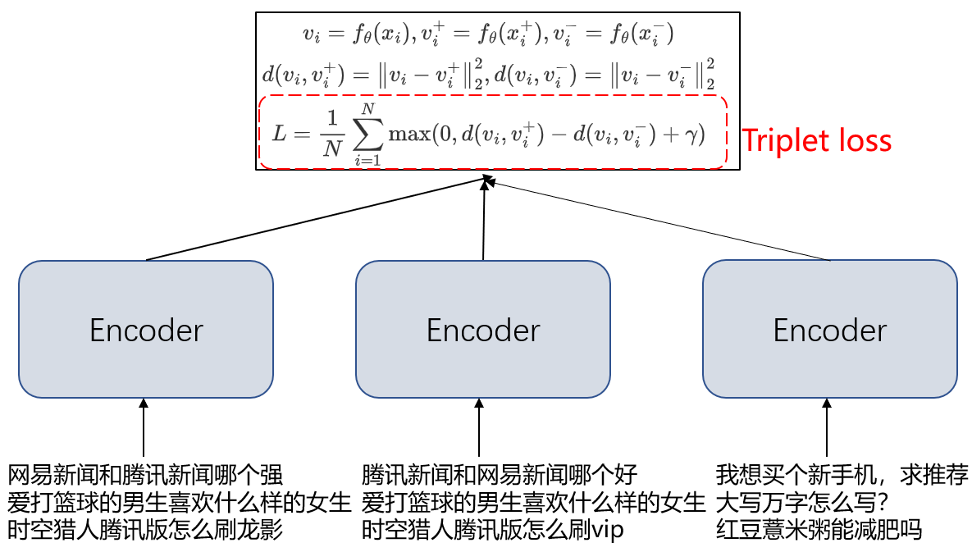
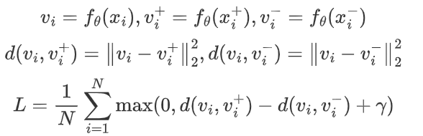
监督形式
Triplet loss
Encoder
Encoder
Encoder
网易新闻和腾讯新闻哪个强 腾讯新闻和网易新闻哪个好 我想买个新手机，求推荐
爱打篮球的男生喜欢什么样的女生 爱打篮球的男生喜欢什么样的女生 大写万字怎么写？
时空猎人腾讯版怎么刷龙影 时空猎人腾讯版怎么刷vip 红豆薏米粥能减肥吗

Slide 5
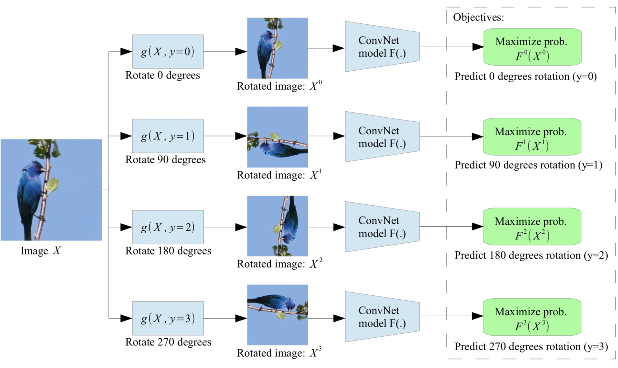

Slide 6
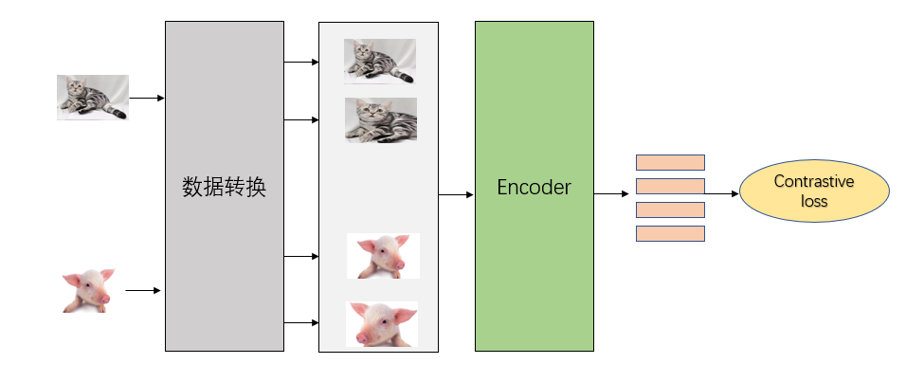
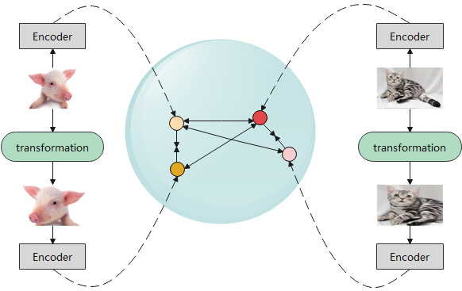
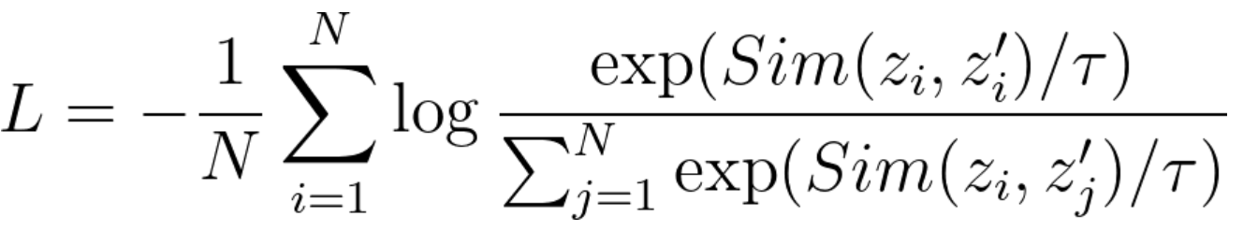
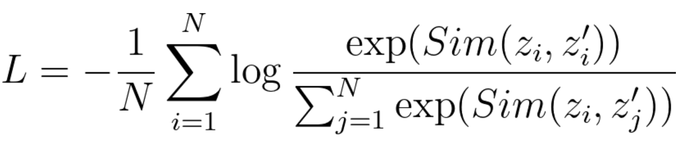
以自监督(监督)的方式判别两个样本是否相似，拉近相似样本的距离，推开不相似样本的距离。

Slide 7
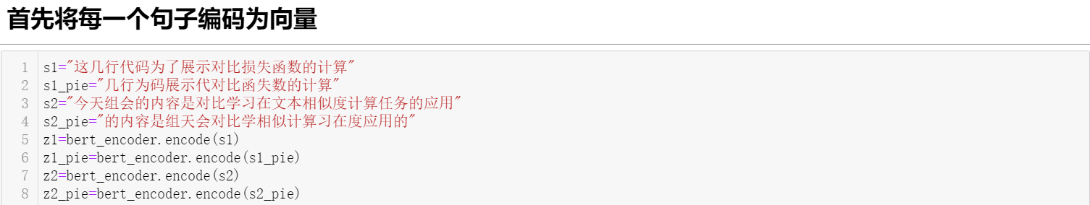
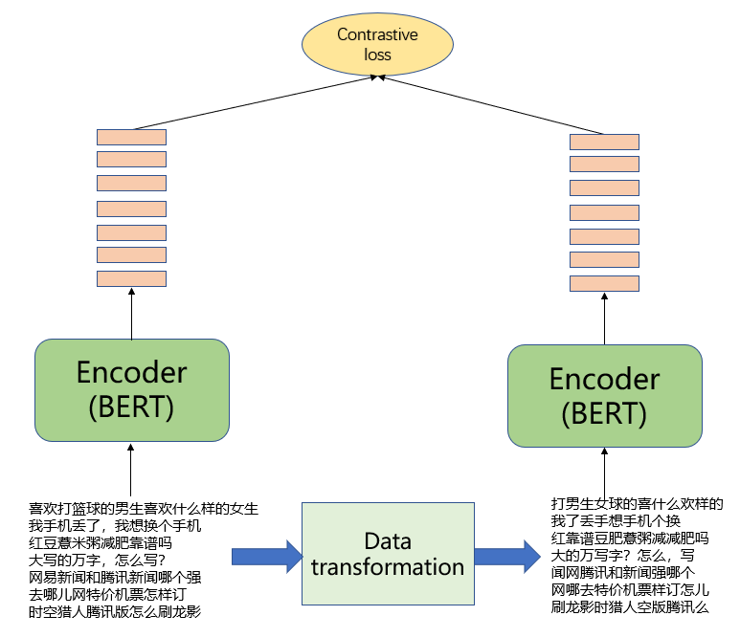
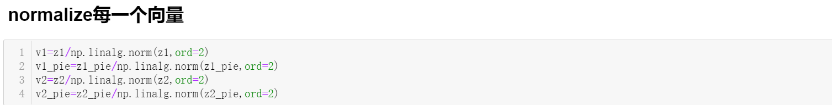
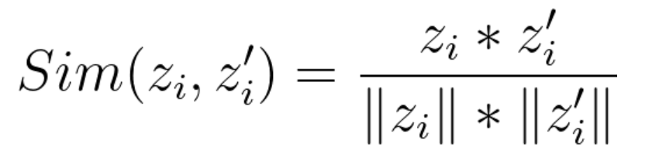
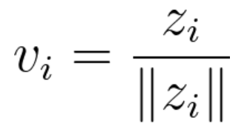
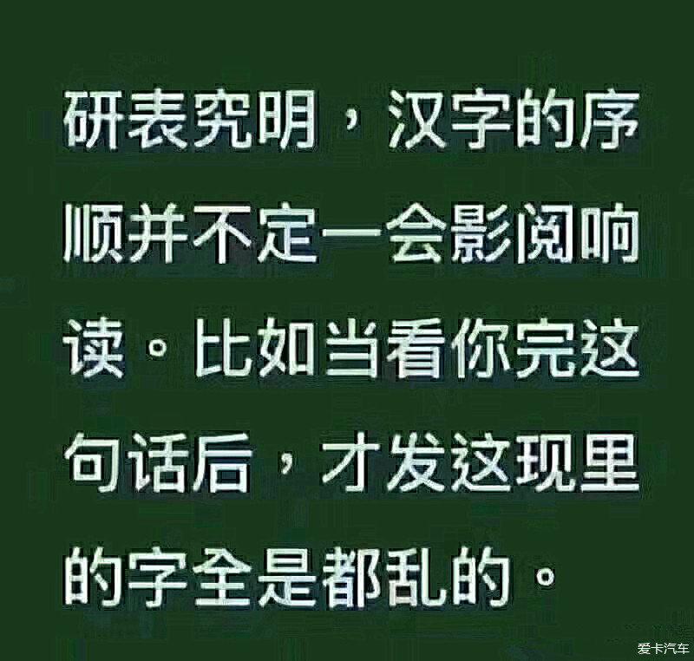
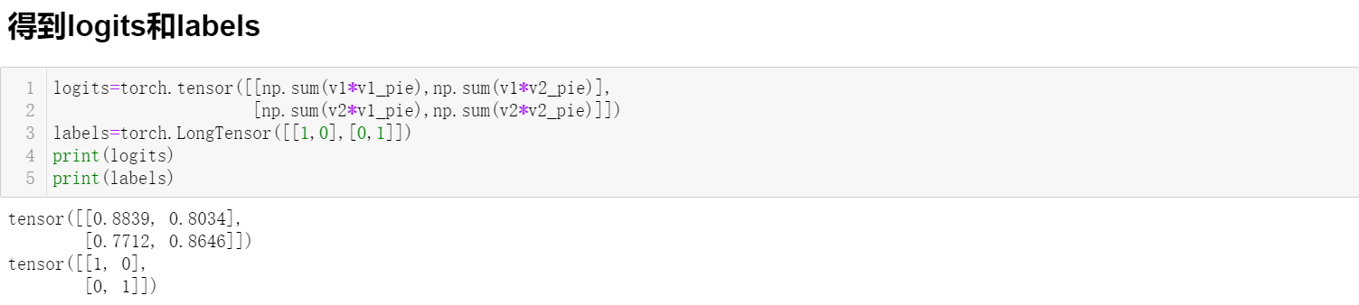
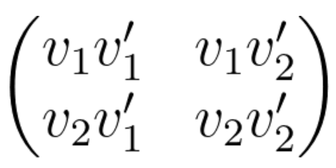
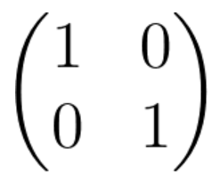
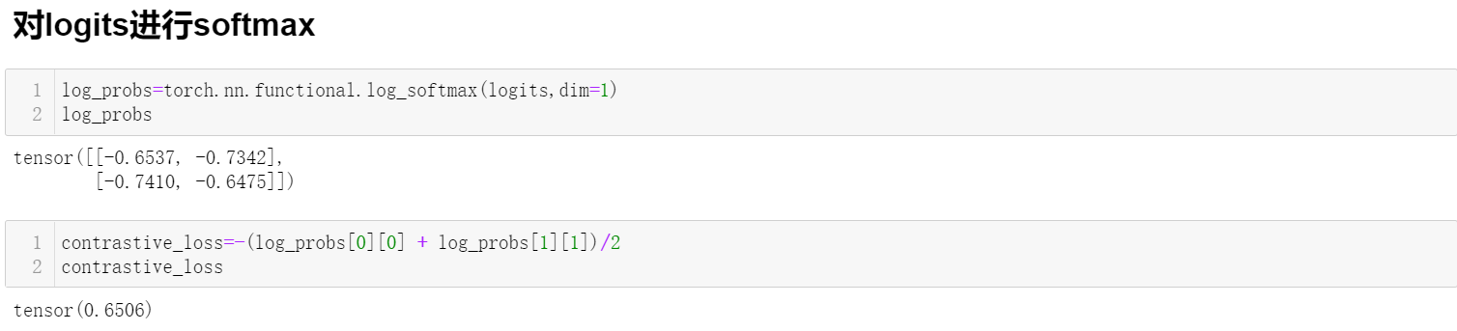
ConSERT: A Contrastive Framework for Self-Supervised Sentence Representation Transfer

Slide 8
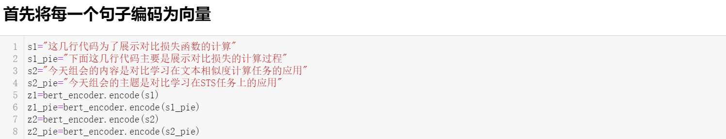
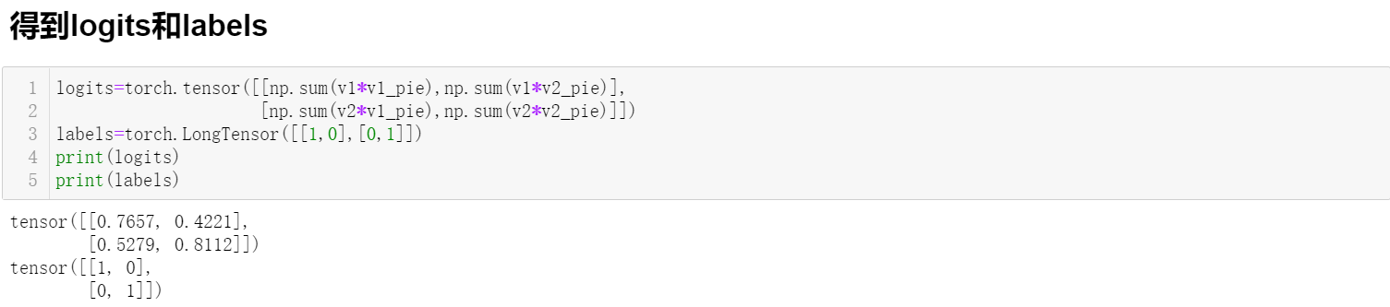
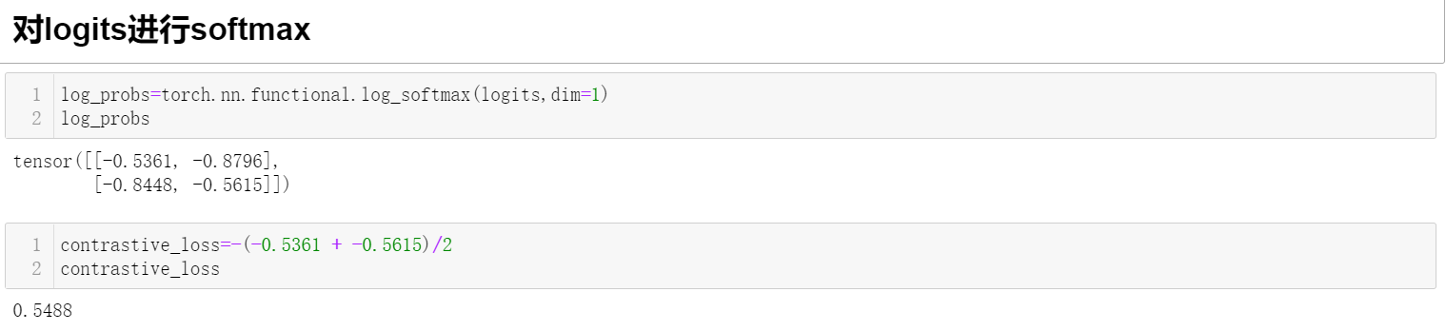
ConSERT: A Contrastive Framework for Self-Supervised Sentence Representation Transfer
shuffle
cutoff
sentences1_list=[sen[0] for sen in test_sentences]
sentences2_list=[sen[1] for sen in test_sentences]

Slide 9
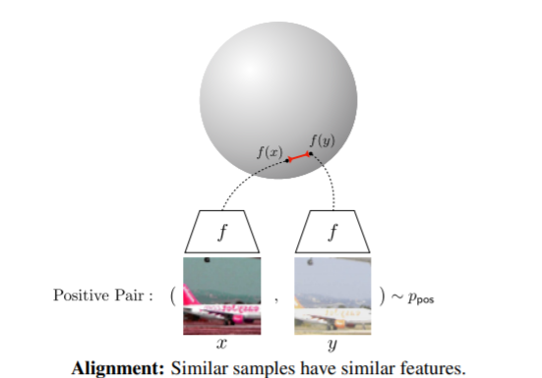
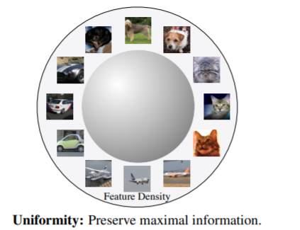


Understanding Contrastive Representation Learning through Alignment and Uniformity on the Hypersphere ICML2020
Uniformity: 衡量整体分布的均匀性
（分布越均匀保留的信息越多）
Alignment: 衡量正例之间的距离

Slide 10
模型 | 皮尔逊系数(Pearson) | 斯皮尔曼等级系数(Spearman)
chinese-roberta-wwm | 0.6641 | 0.6808
SimCSE | 0.7585 | 0.7632
ConSERT(关闭dropout) | 0.7792 | 0.7808
ConSERT(不关闭dropout) | 0.7764 | 0.7783
SimCSE+word repetition | 0.7754 | 0.7784
ESimCSE | 0.7900 | 0.7929

Slide 11

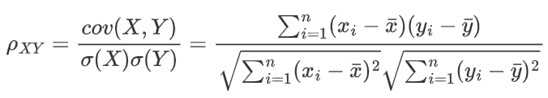

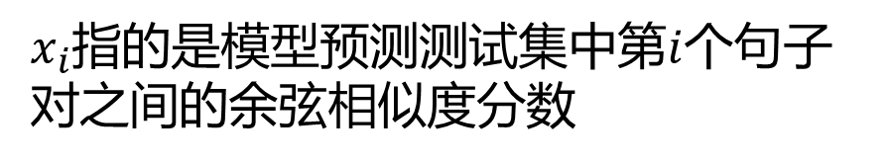
模型 | 皮尔逊系数(Pearson) | 斯皮尔曼等级系数(Spearman)
chinese-roberta-wwm | 0.6641 | 0.6808
SimCSE | 0.7585 | 0.7632
ConSERT(关闭dropout) | 0.7792 | 0.7808
ConSERT(不关闭dropout) | 0.7764 | 0.7783
SimCSE+word repetition | 0.7754 | 0.7784
ESimCSE | 0.7900 | 0.7929
baseline
$x_{i}$指的是模型预测测试集中第$i$个句子对之间的余弦相似度分数

Slide 12
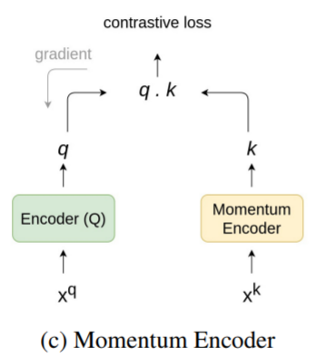
所有数据：
喜欢打篮球的男生喜欢什么样的女生
我手机丢了，我想换个手机
红豆薏米粥减肥靠谱吗
大写的万字，怎么写？
网易新闻和腾讯新闻哪个强
去哪儿网特价机票怎样订
时空猎人腾讯版怎么刷龙影
第3个batch时
Contrastive loss
BERTq
BERTk
前两个batch(4个句子)的句向量
网易新闻和腾讯新闻哪个强
去哪儿网特价机票怎样订
网易新闻闻和和腾讯新闻哪哪个强强
去去哪儿网网特特价机票怎样订订

Slide 13
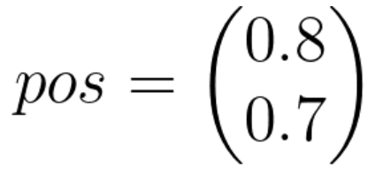
所有数据：
喜欢打篮球的男生喜欢什么样的女生
我手机丢了，我想换个手机
红豆薏米粥减肥靠谱吗
大写的万字，怎么写？
网易新闻和腾讯新闻哪个强
去哪儿网特价机票怎样订
时空猎人腾讯版怎么刷龙影
第3个batch时
Contrastive loss
计算pos similarity
BERTq
BERTk
前两个batch(4个句子)的句向量
网易新闻和腾讯新闻哪个强
去哪儿网特价机票怎样订
网易新闻闻和和腾讯新闻哪哪个强强
去去哪儿网网特特价机票怎样订订

